Slide 1
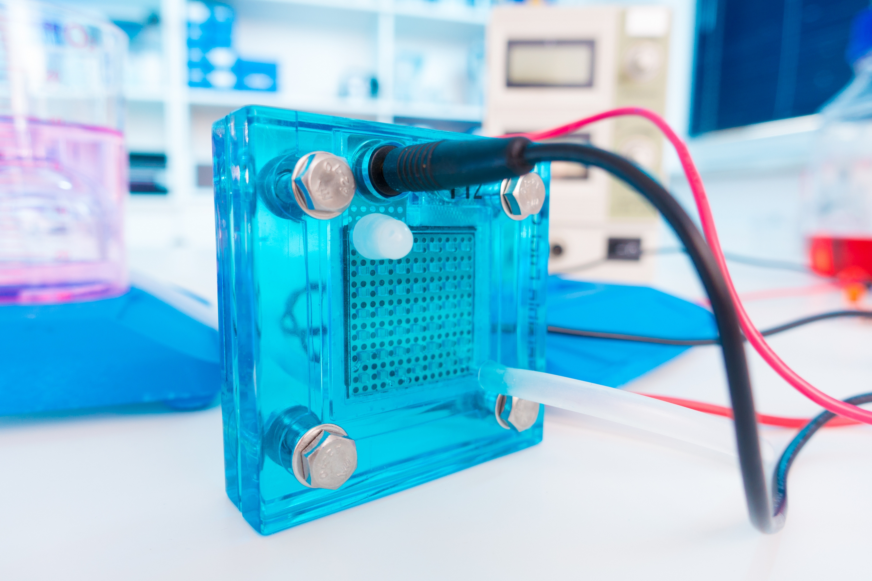


SPLITSEN VAN
WATER
Les 2

Slide 2
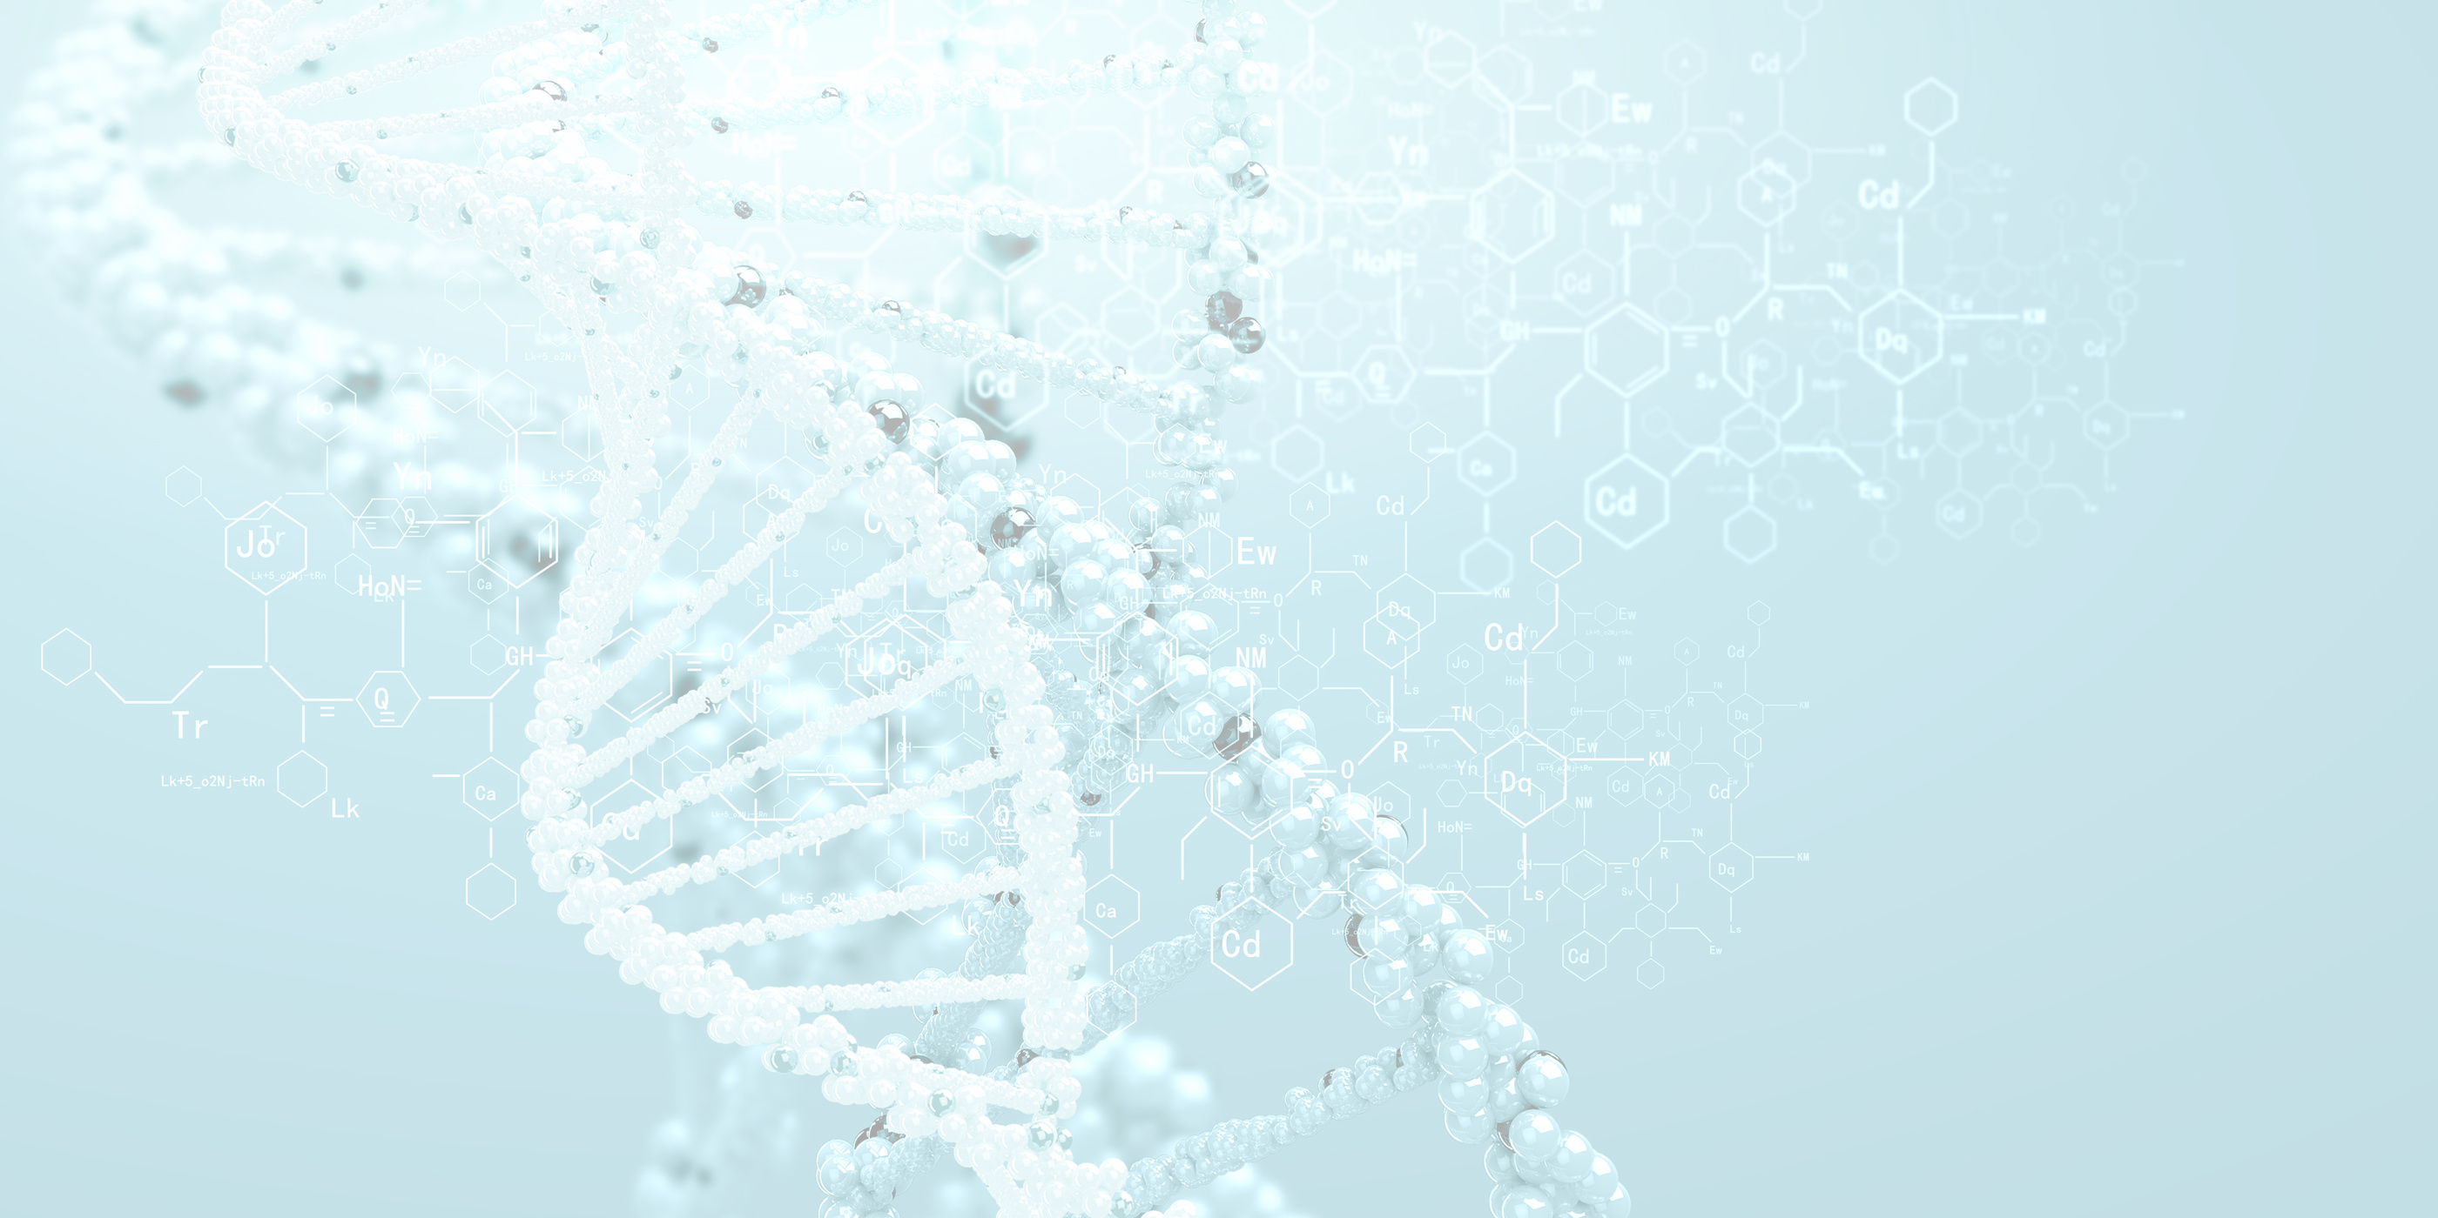

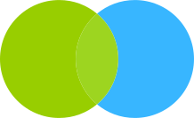


LEERDOELEN
Na afronding van deze les kunnen de leerlingen, met behulp van de brandstofcel (elektrolyse) uit de DIY kit, het volgende:
HERKENNEN
waterstof en zuurstof,
wanneer de moleculen van gedestilleerd water van elkaar loskomen.
METEN
ANALISEREN
de verhouding van zuurstof en waterstof in water.
de effectiviteit van waterstof als energiebron

Slide 3
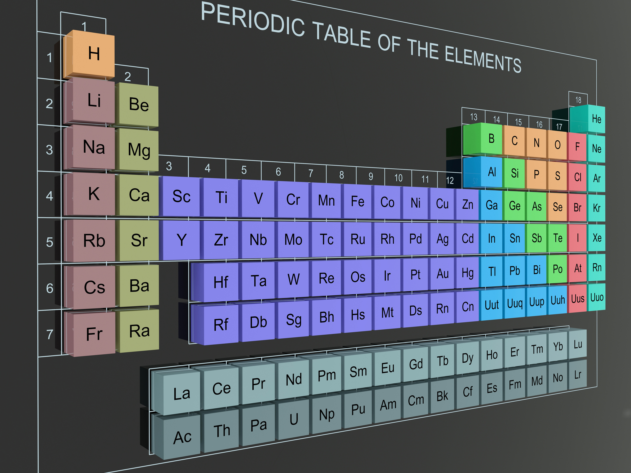

Slide 4
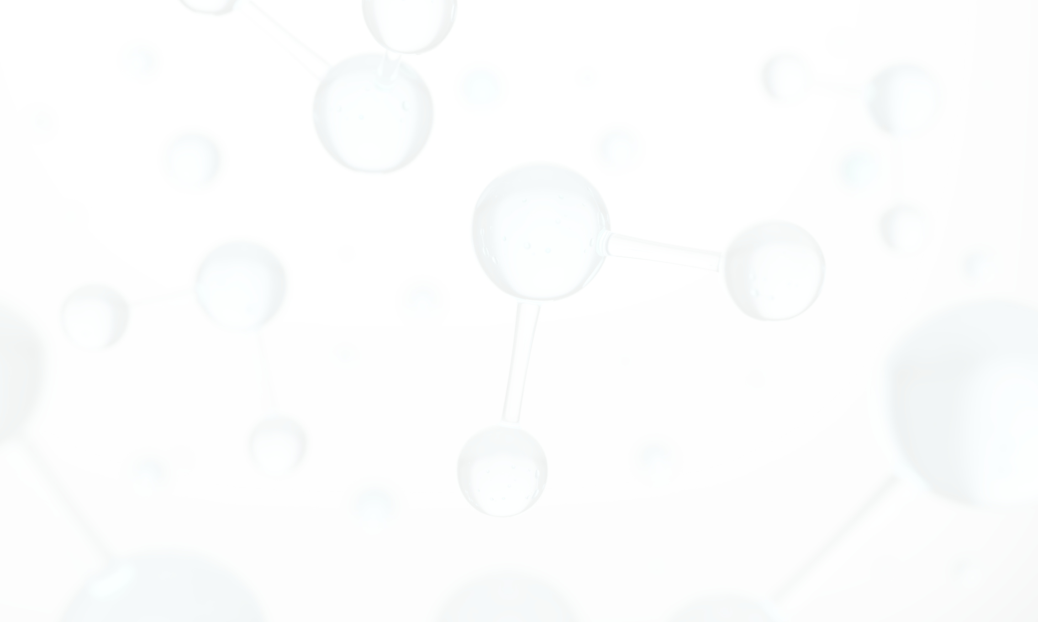

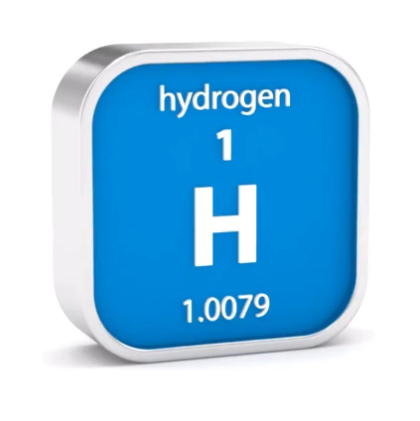

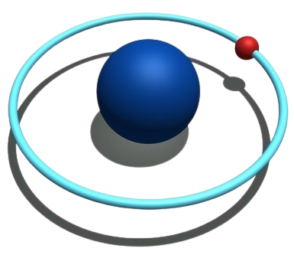
wat is WATERSTOF
Waterstof is het eerste element van het periodiek system vanwege het atoomnummer één
Waterstof is het meest voorkomende element in het universum en is ongeveer 70% van alle atomen
Er wordt echter niet veel van gebruikt voor energie

Slide 5
wie gebuikt WATERSTOF

Slide 6
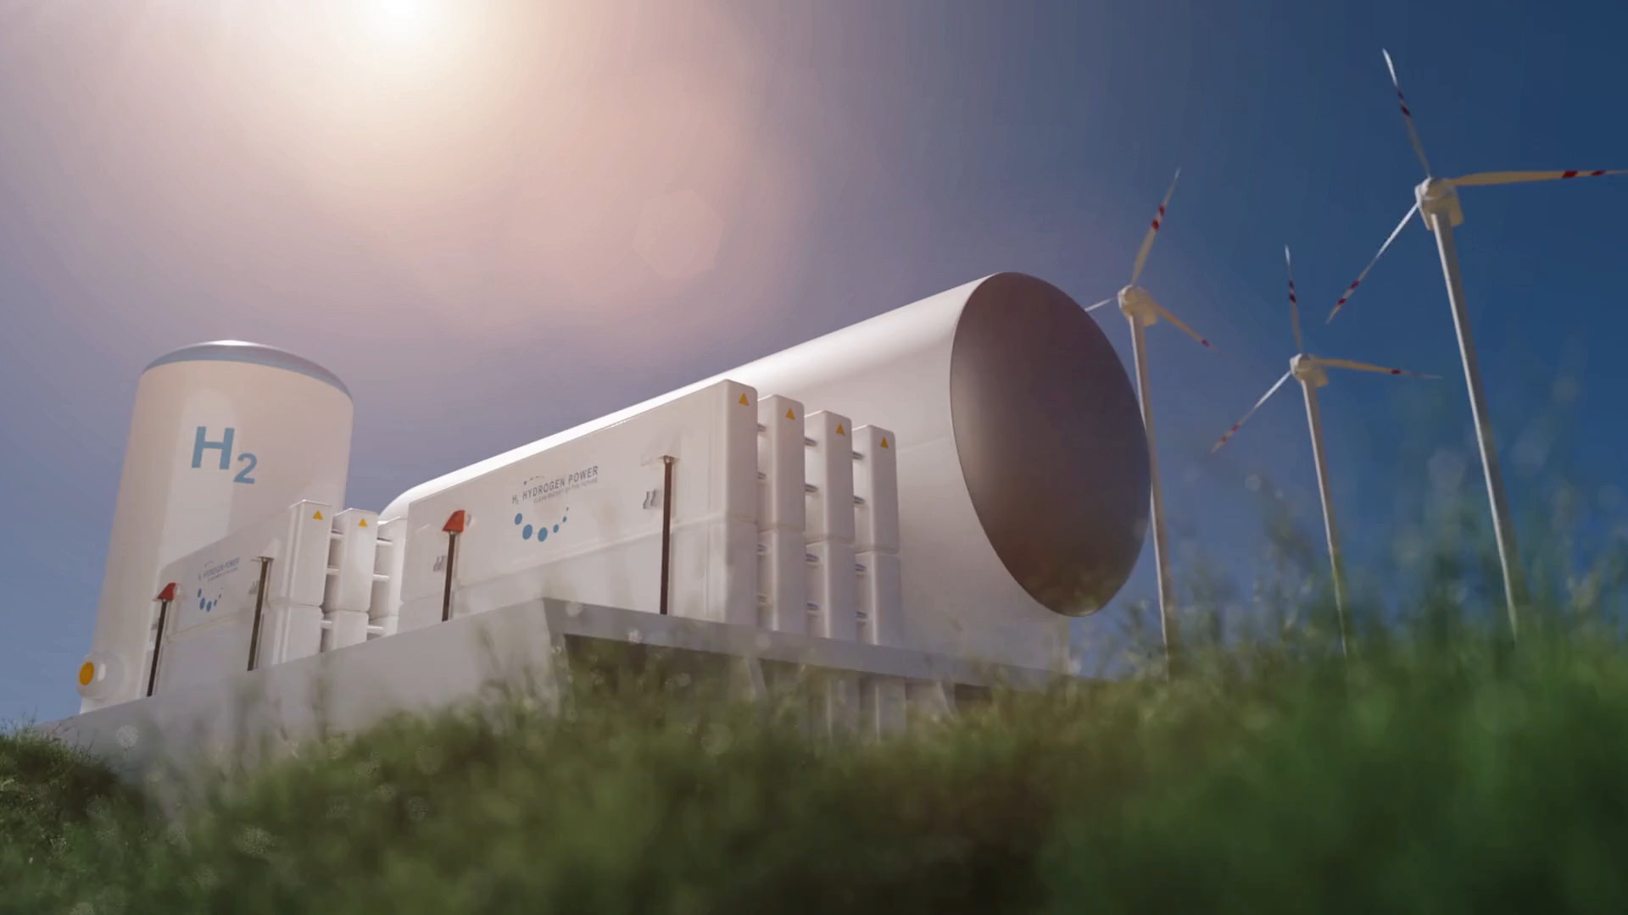
Waterstof wordt dagelijks gebruikt, zowel in vloeibare als in gasvorm, door vele industrieën, waaronder de aardolie-industrie, en in verschillende productieprocessen voor de productie van chemicaliën, voedingsmiddelen en elektronica.

Slide 7
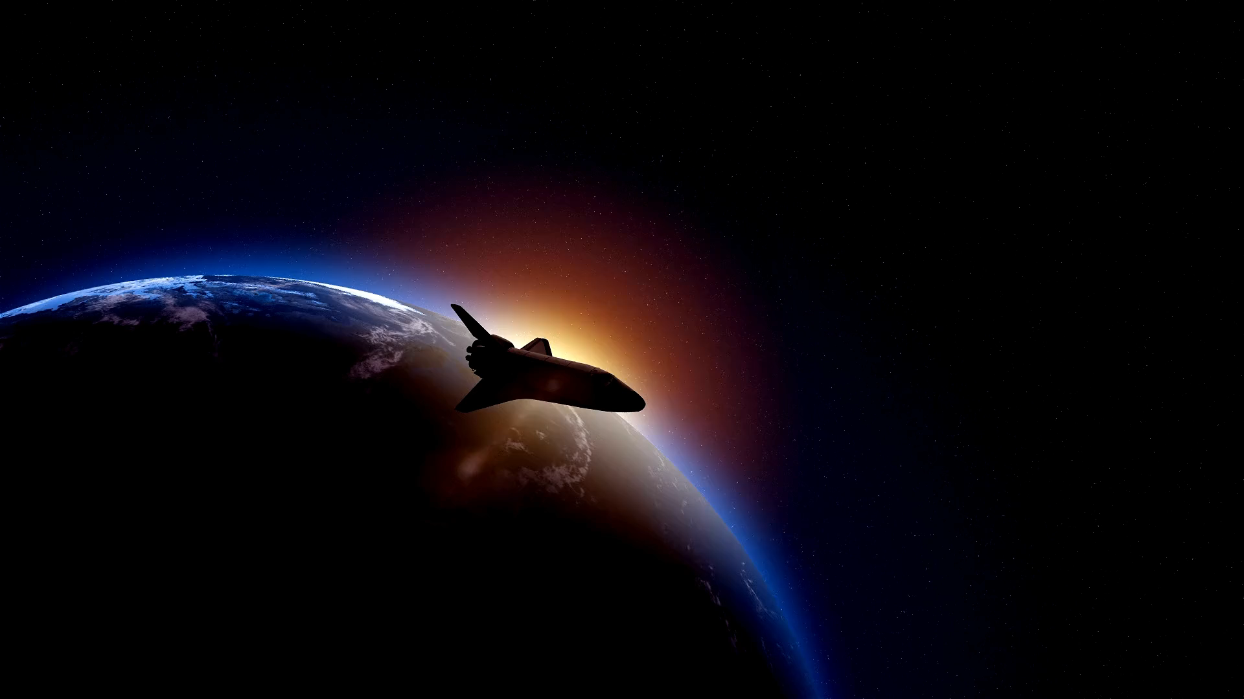

  WATERSTOF WERD GEBRUIKT ALS BRANDSTOF VOOR DE NASA SPACESHUTTLE(WATERSTOF Basics: Air produKtEN

Slide 8
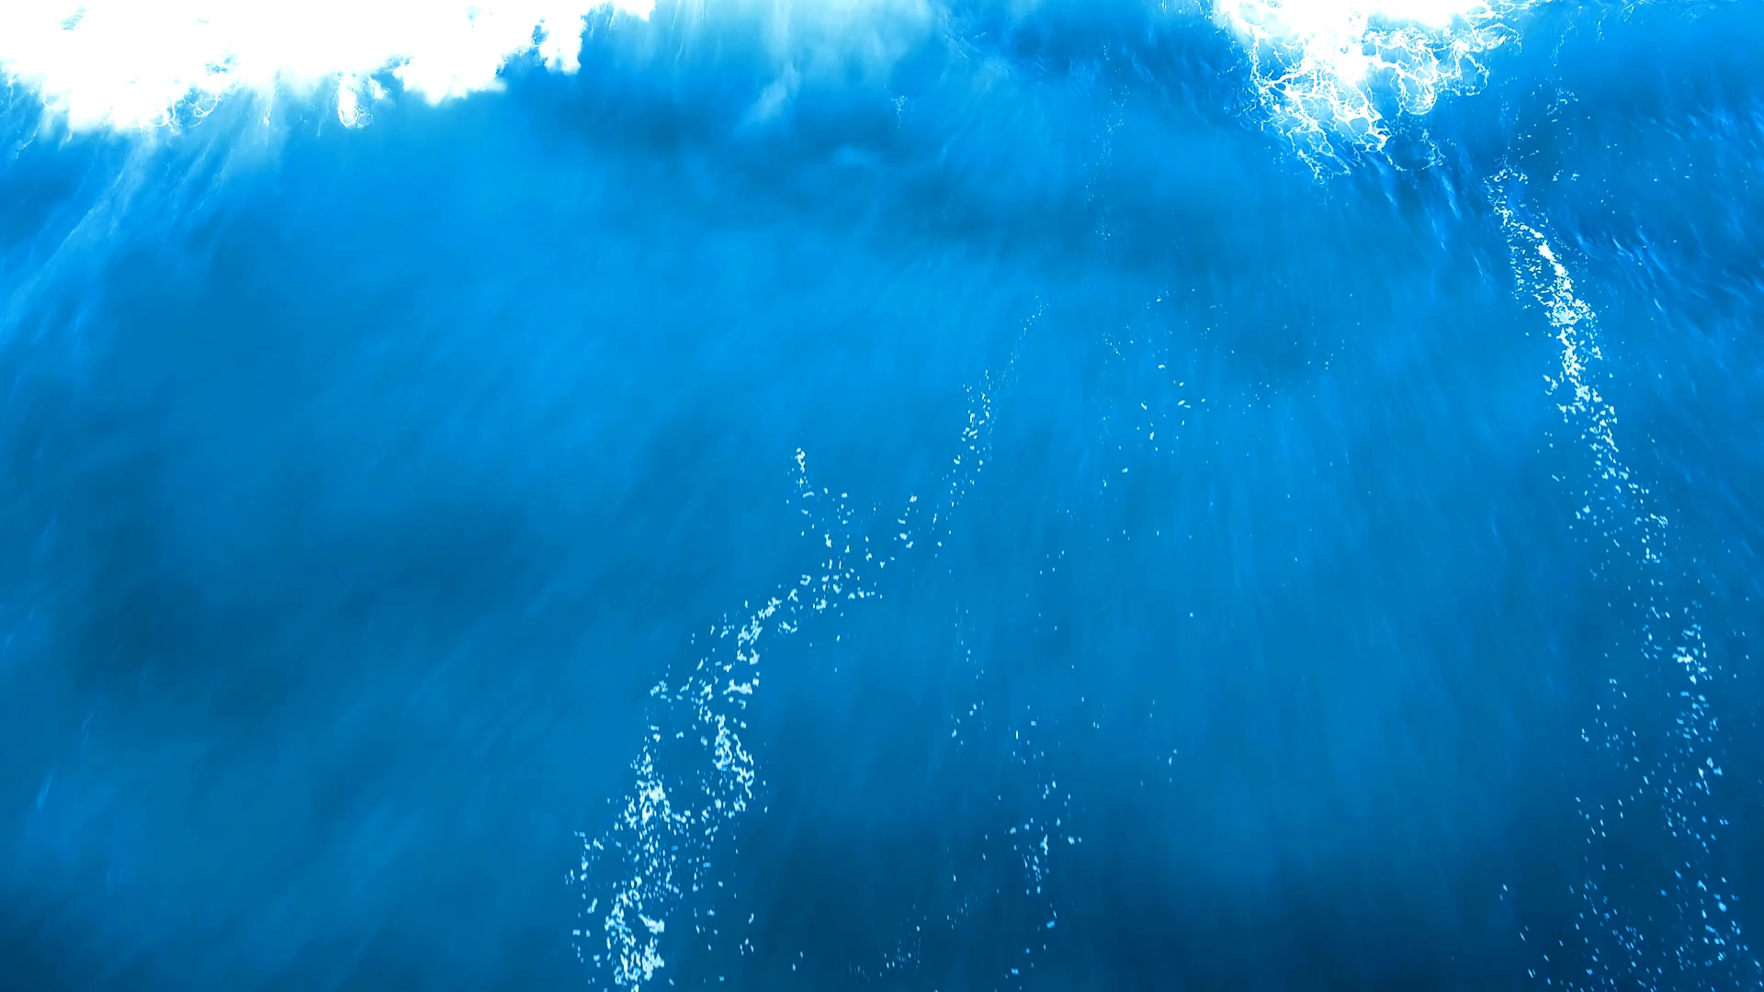
Op aarde wordt waterstof vooral in water aangetroffen.

Slide 9
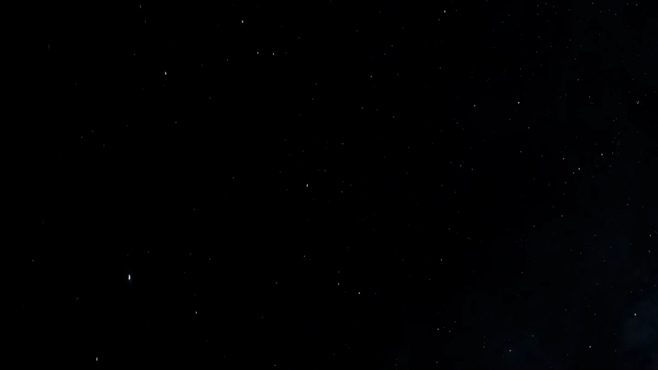
Waterstof is overvloedig aanwezig in de zon, sterren en zelfs op de planeet Jupiter.

Slide 10
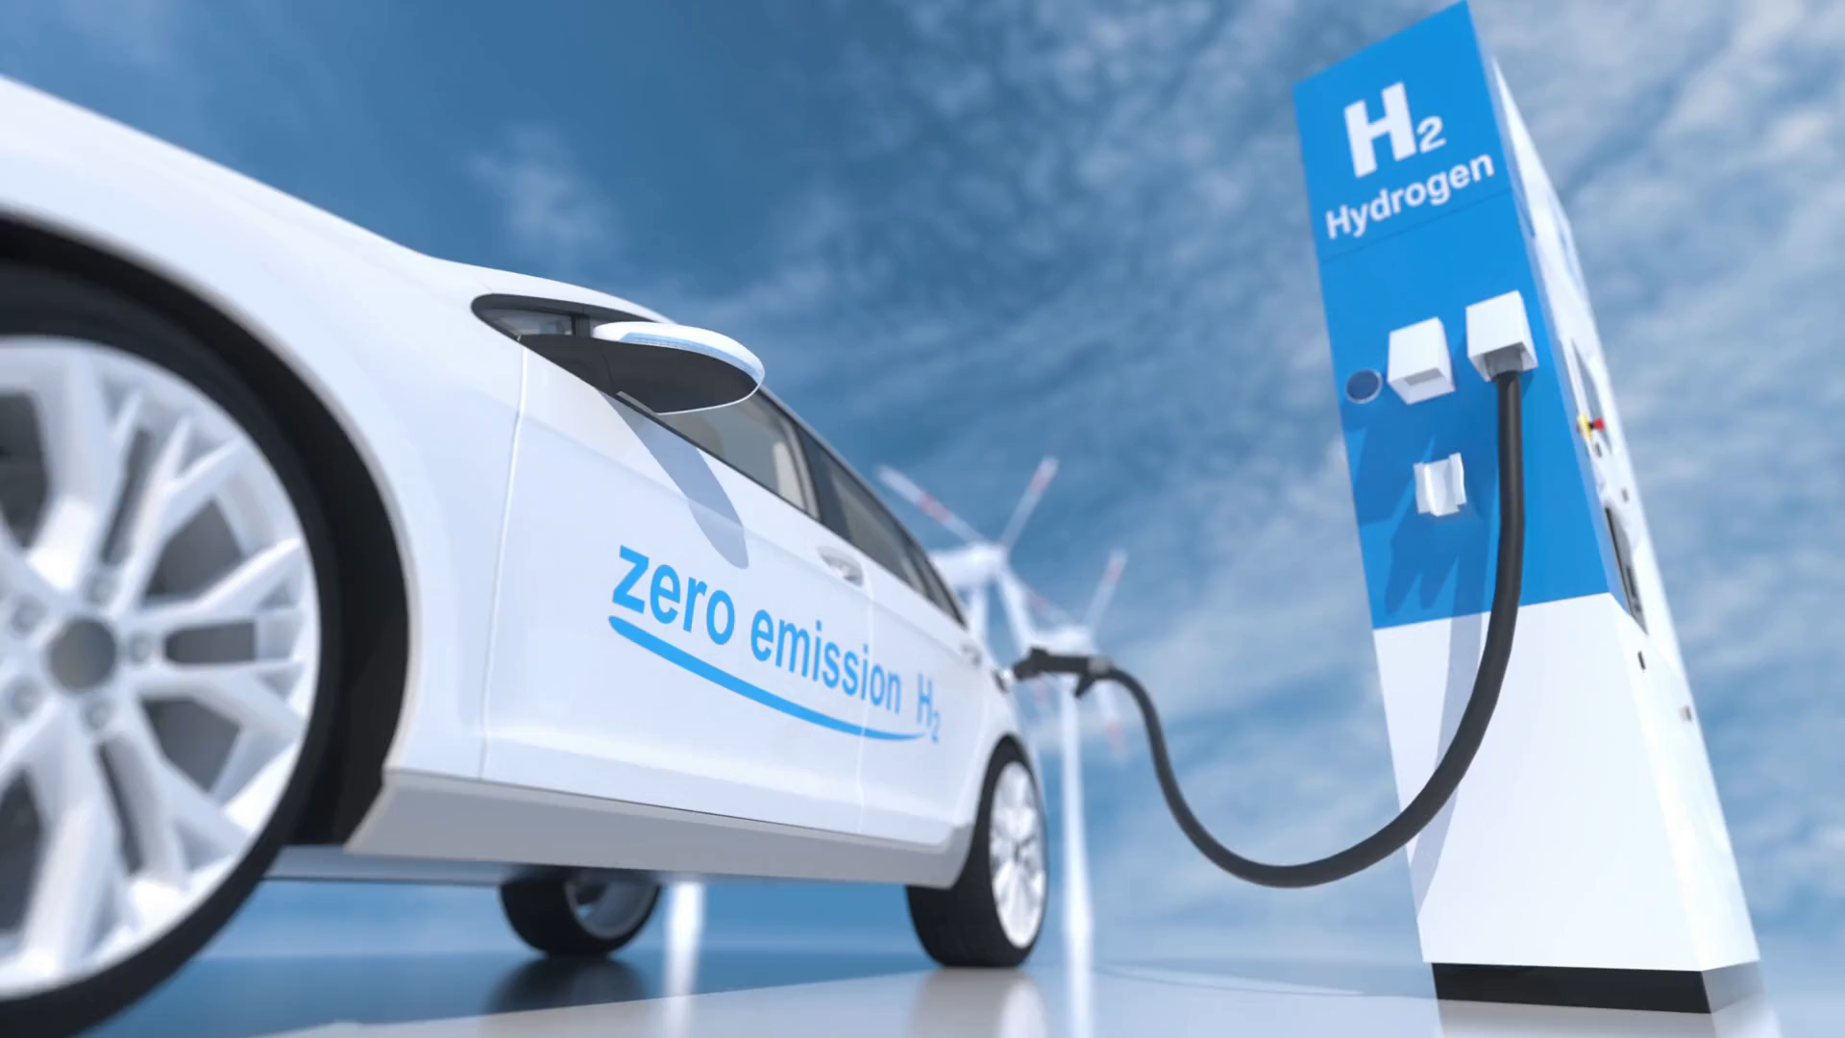
Omdat waterstof een schone energiebron is, gebruiken transportbedrijven het steeds vaker. Waarom zou jij geen element gebruiken dat in water te vinden is, aangezien water ongeveer 71% van het aardoppervlak beslaat!

Slide 11







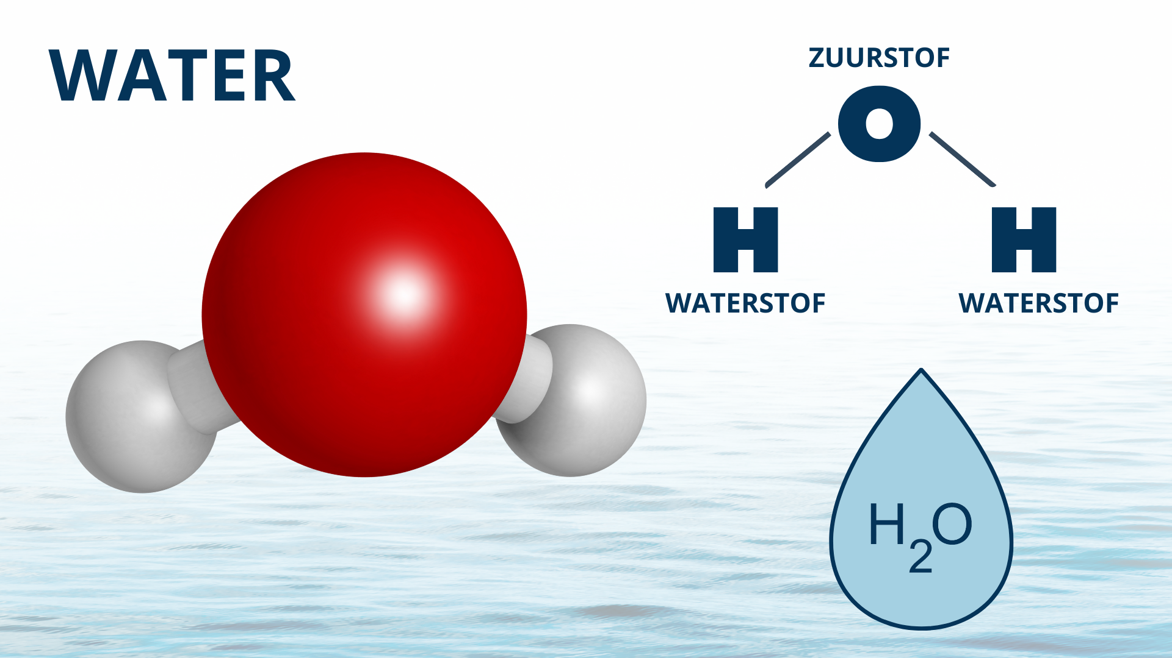



hoe wordt WATERSTOF gemaakt
BRANDSTOFCEL
ELEKTRISCHE STROOM
Elektrolyse verwijst naar het proces waarbij de bindingen tussen waterstof- en zuurstofmoleculen in water worden verbroken met behulp van elektriciteit.
e
-
BRANDSTOF IN
LUCHT IN
e
-
e
-
H
+
-
H
2
O
e
H
2
O
2
H
+
ONGEBRUIKTE GASSEN UIT
BRANDSTOF UIT
H
O
2
ANODE
KATHODE
ELECTROLYT

Slide 12

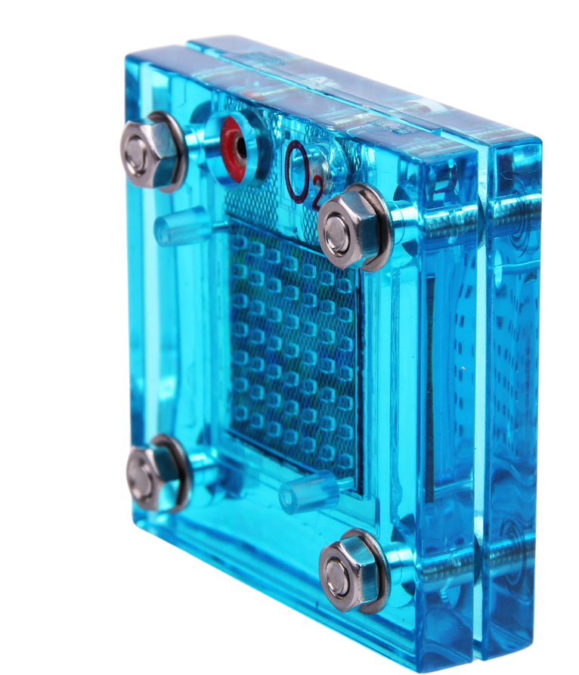
NU
IS HET JOUW BEURT
HOE GENEREER JE WATERSTOF MET DE ELEKTROLYZER?

Slide 13
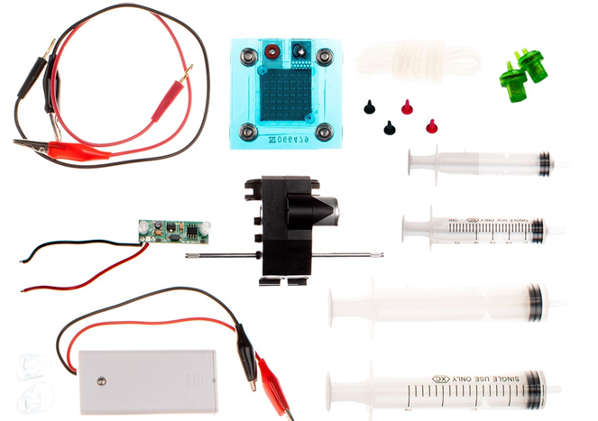
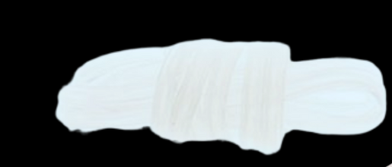
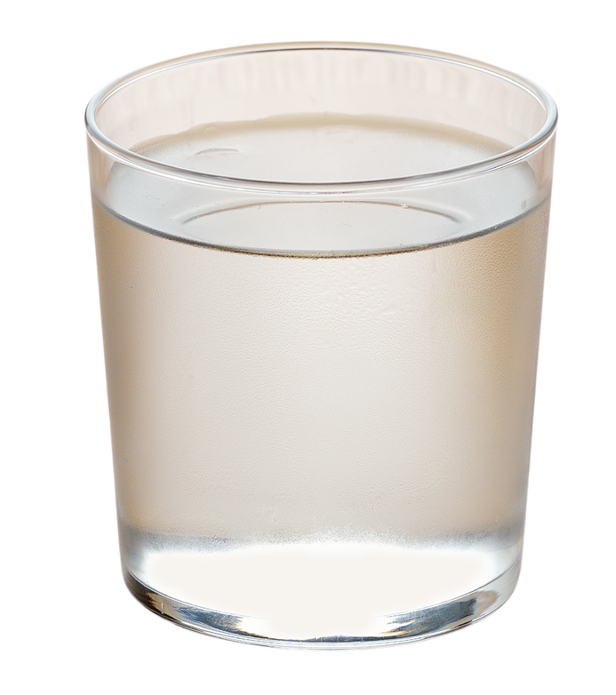
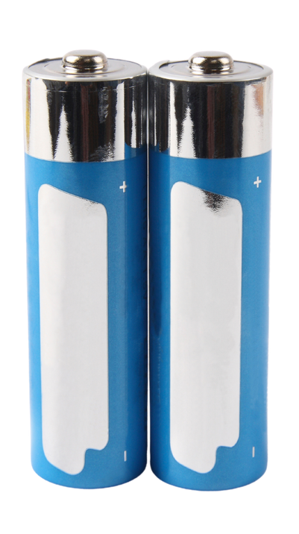
Draden
Overdruk ventiel
Batterij houder
Klemmen
Brandstofcel/Electrolyser
Gedemineraliseerd water
Slangen
AA
Batterijen
Spuiten
MATERIALEN

Slide 14


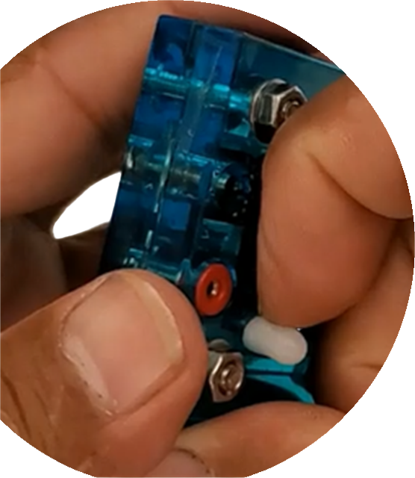

Verwijder de plastic dopjes

Slide 15
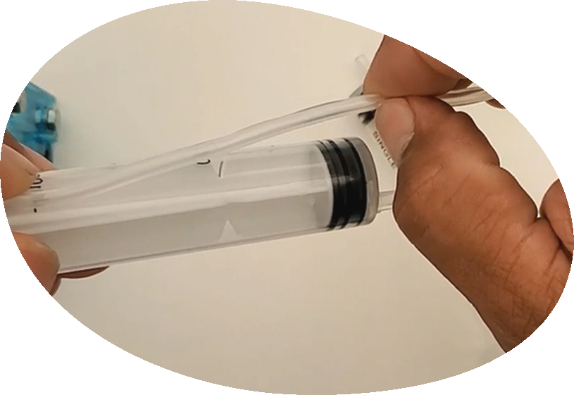
Snij 4 stukjes
Slang van ca.
10 cm lang.
Je kan ook de lengte van de spuit gebruiken.

Slide 16
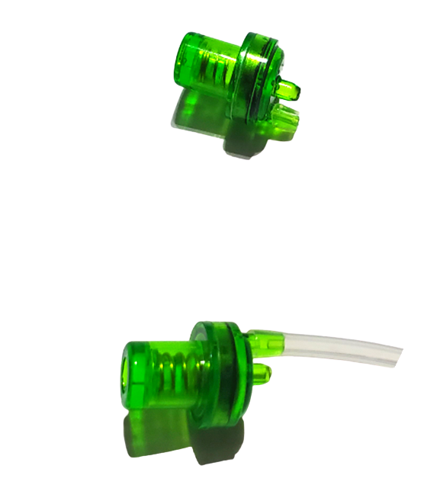


Monteer op elk van de overdruk ventielen een slangetje.
aansluiten op de buitenste nippel
(nooit in het midden)

Slide 17
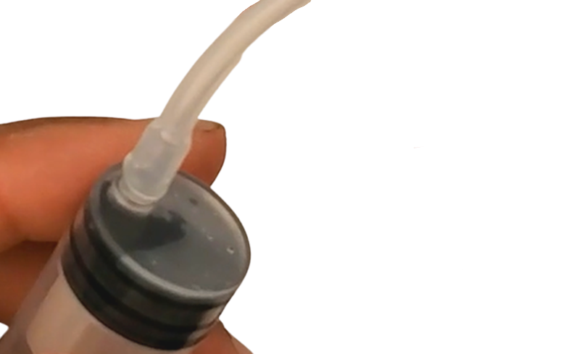
Verbind de overige stukken
slang op de spuiten.

Slide 18
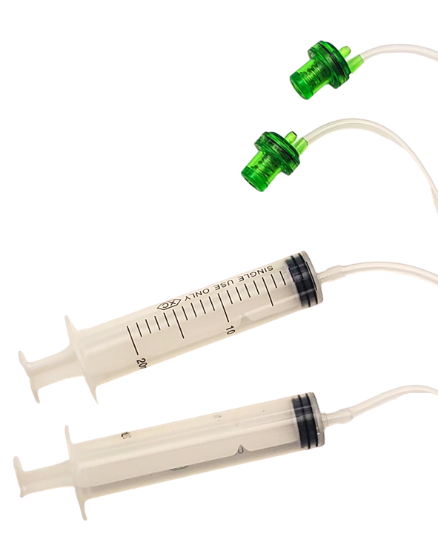

ALLES AANGESLOTEN

Slide 19
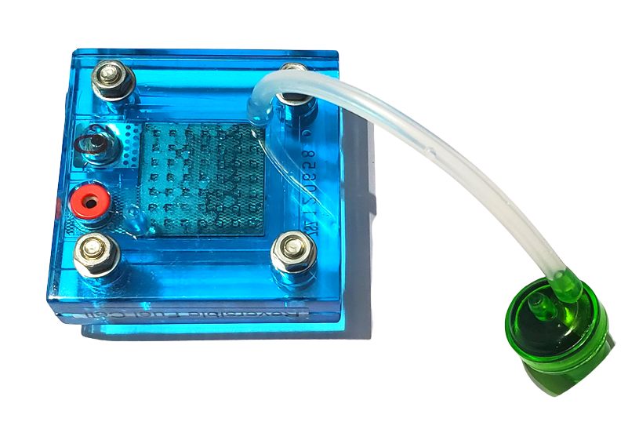
Verbind de andere kant van de slang van het overdrukventiel met de brandstofcel.

Slide 20
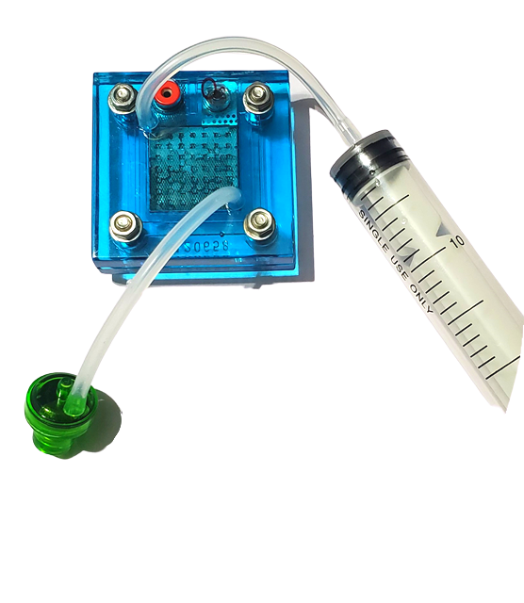
Verbind de andere kant van de slang van de spuit met de brandstofcel

Slide 21
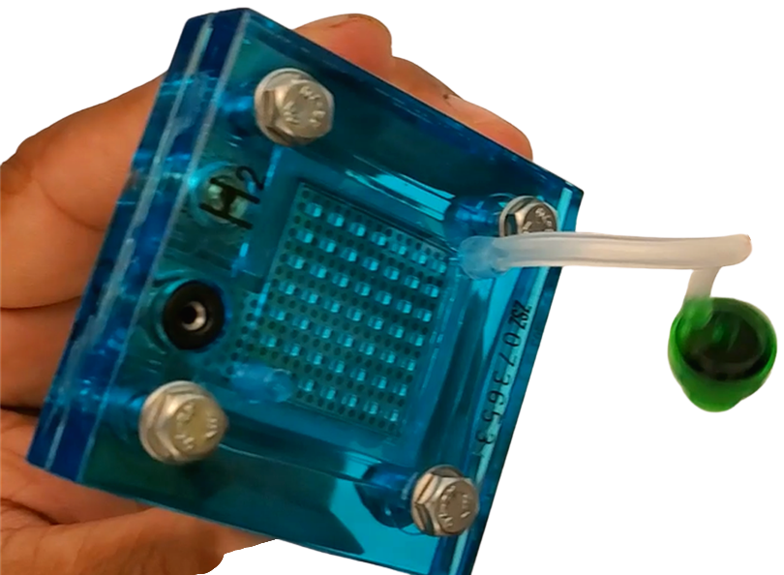
Herhaal dit aan de andere kant van de brandstofcel.

Slide 22
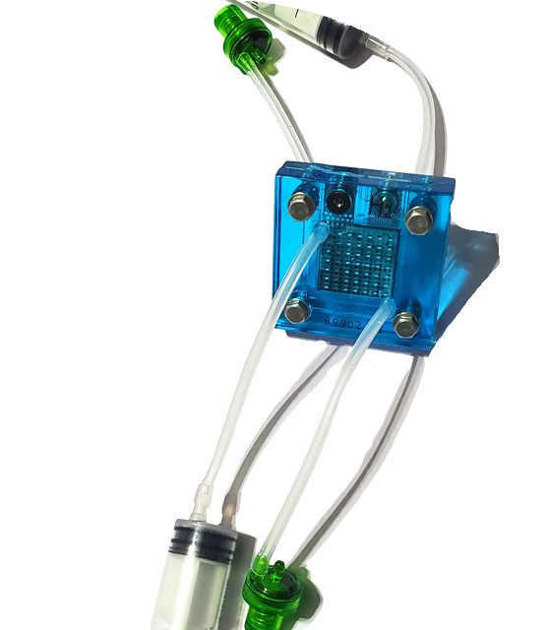
ALLE SLANGEN AANGESLOTEN OP DE BRANDSTOFCEL

Slide 23
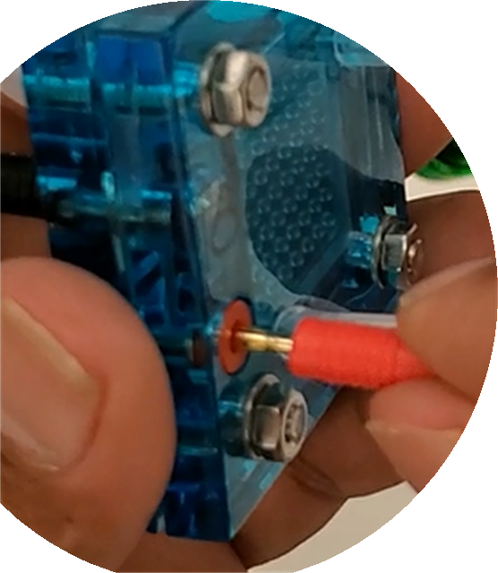
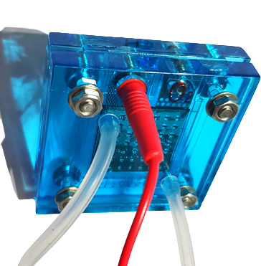
Sluit de rode draad aan op de rode aansluiting van de brandstofcel.

Slide 24
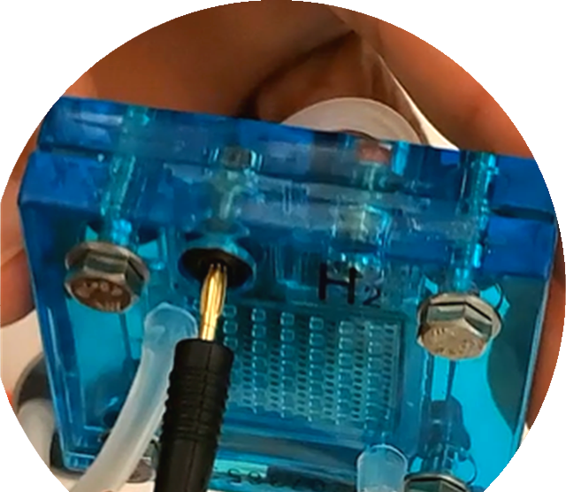
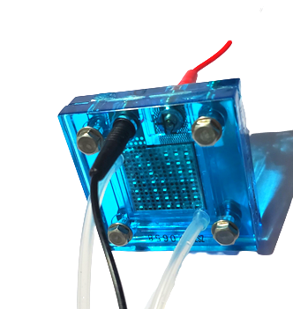
Sluit de zwarte draad aan op de zwarte aansluiting van de brandstofcel.

Slide 25
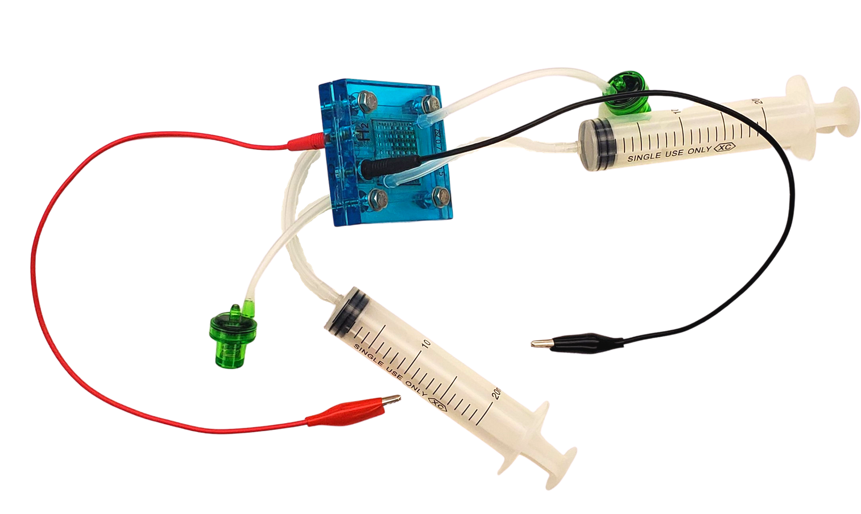
OP DIT MOMENT ZOU HET ER ZO UIT MOETEN ZIEN

Slide 26
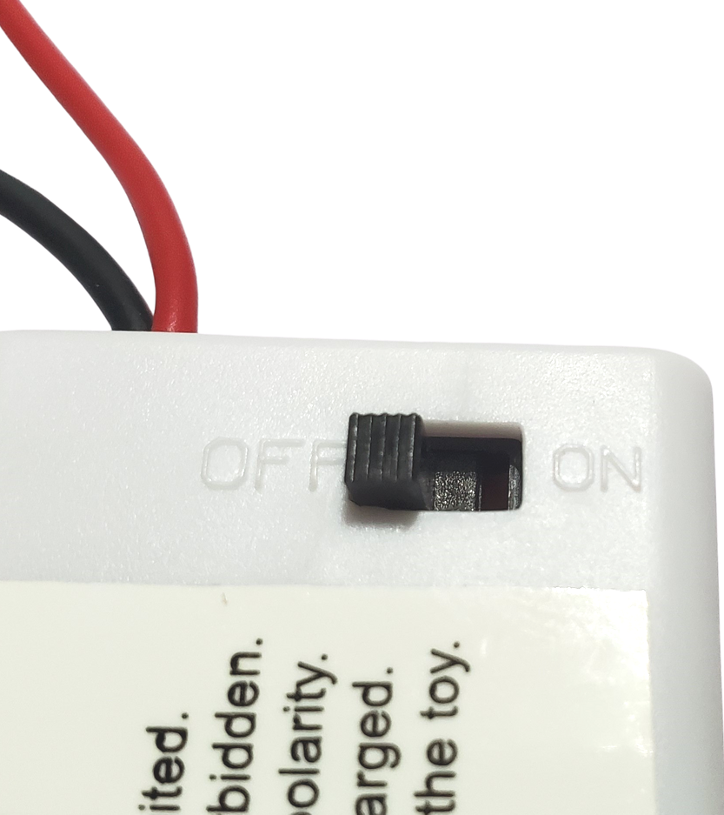
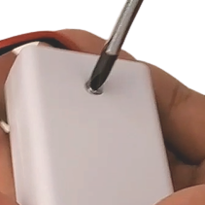
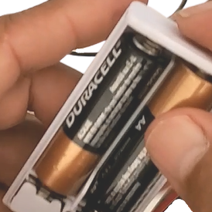
ZET UIT
VERWIJDER DE SCHROEF DAN DE DEKSEL
PLAATS DE BATTERIJEN
Plaatsen van de batterijen in de batterijhouder.

Slide 27
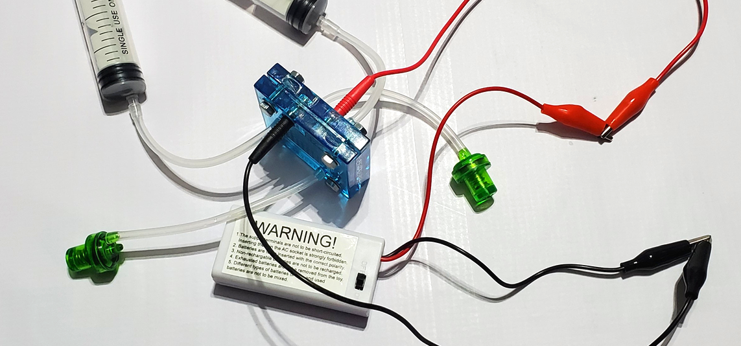
VERBIND DE KLEMMEN ALS OP HET PLAATJE
SET AAN

Slide 28
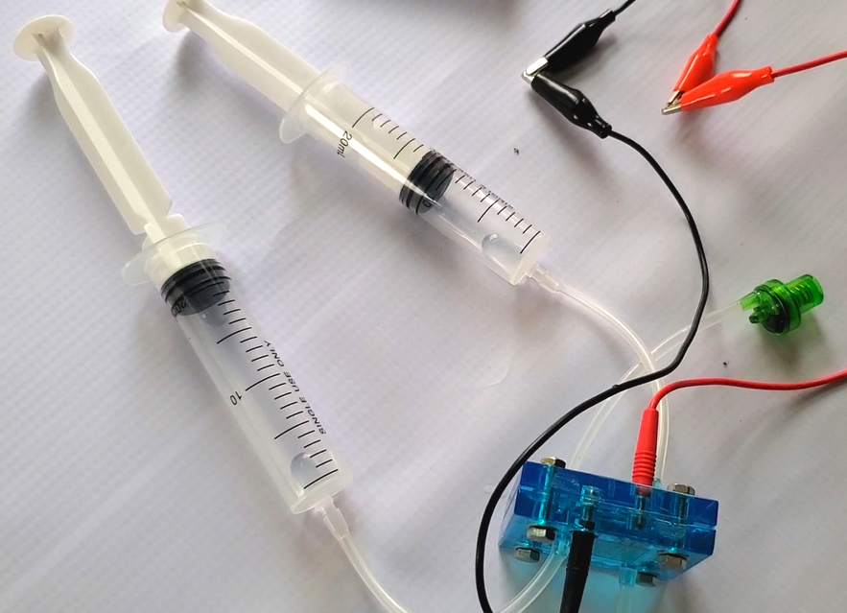
Als het system werkt, zie je dat de spuiten worden gevuld met gassen.
ALS EEN VAN DE SPUITEN TOT 20 mL IS GEVULD, IS HET EXPERIMENT KLAAR EN KAN JE UITSCHAKELEN

Slide 29
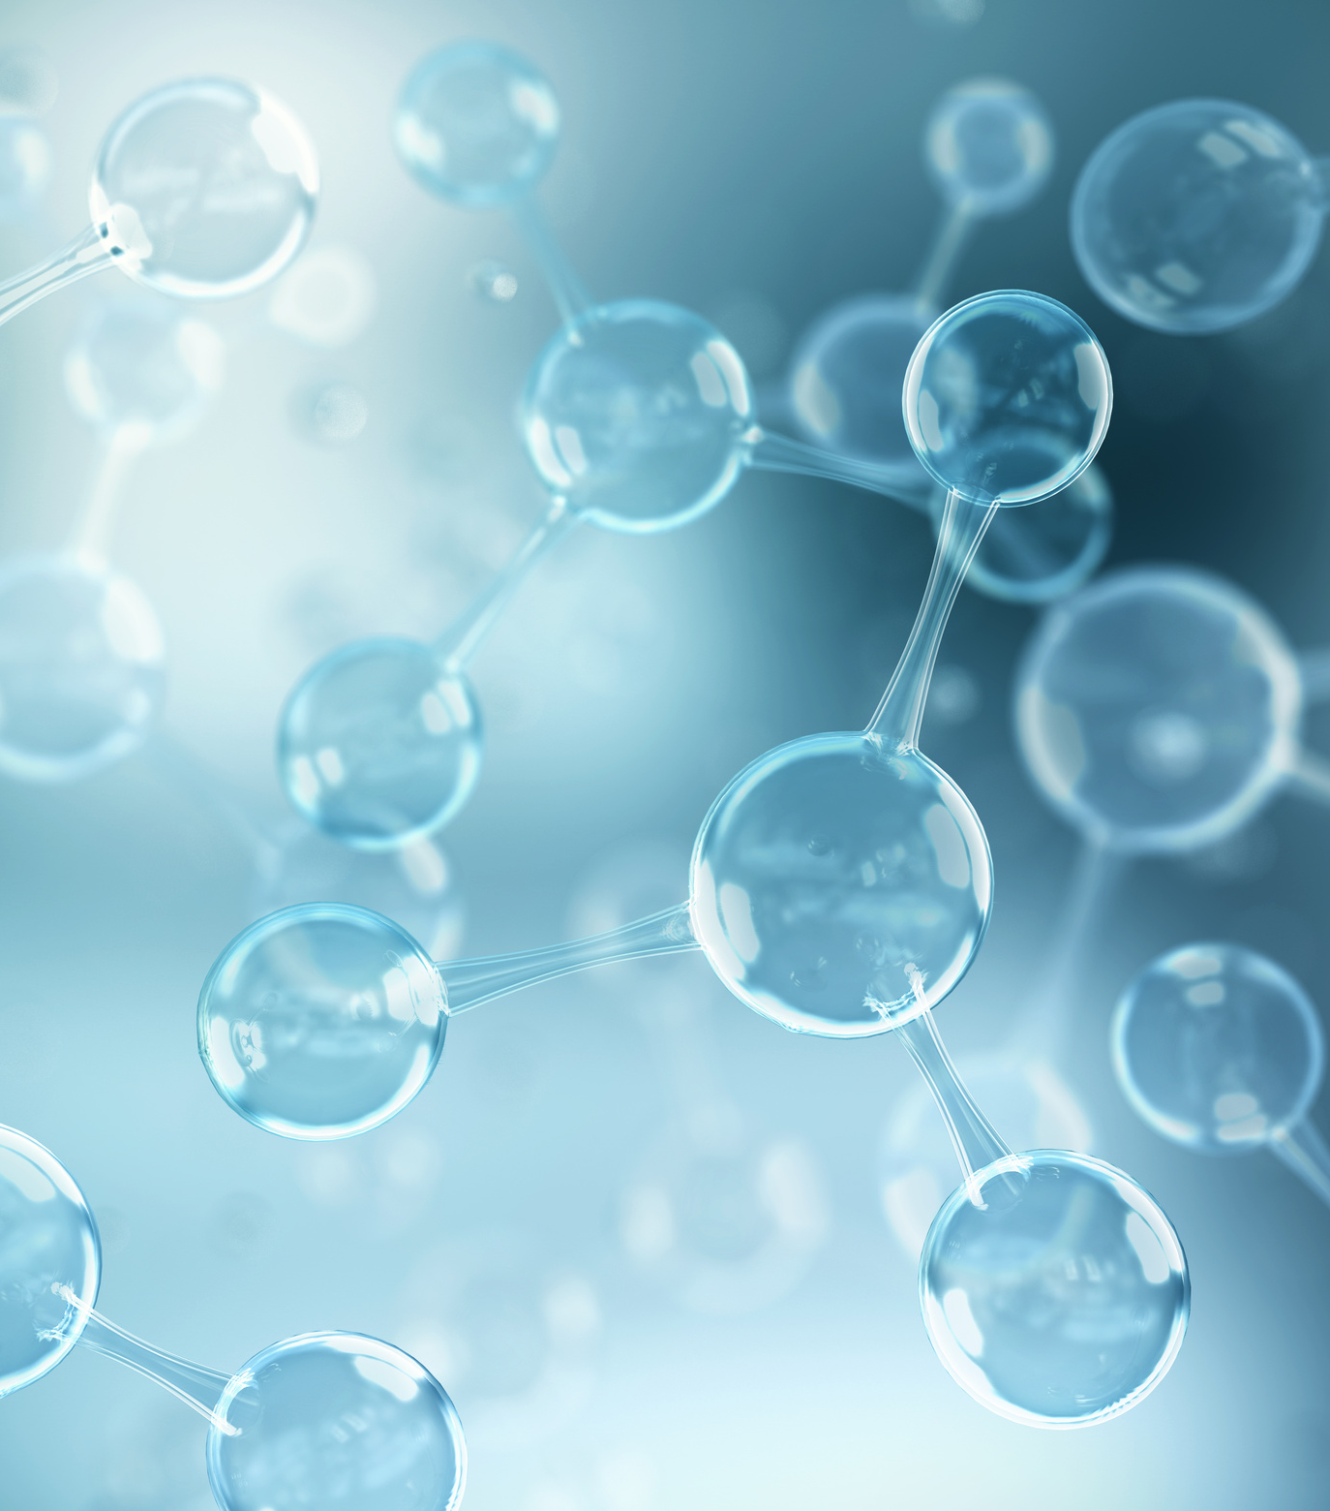
BEANTWOORD
DE VOLGENDE VRAGEN:

Slide 30
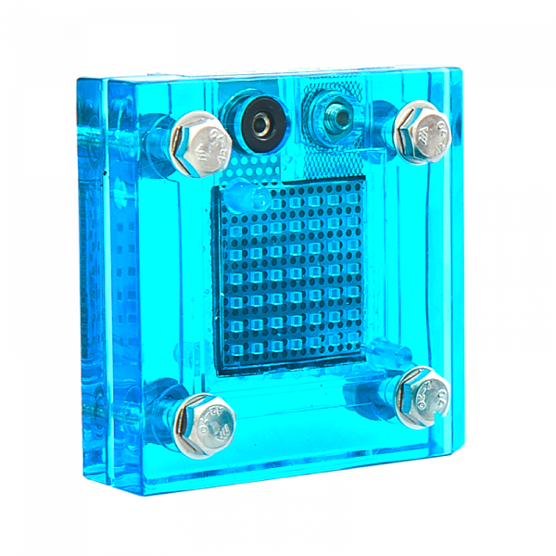
WAT IS EEN
ELECTROLYSER?
HET IS EEN APPARAAT DAT ELEKTRICITEIT GEBRUIKT OM WATER TE SPLITSEN IN WATERSTOF EN ZUURSTOF.

Slide 31


WELKE VAN DE TWEE SPUITEN GING HET SNELSTE NAAR DE 20 mL?
DIE VAN DE WATERSTOFZIJDE.

Slide 32

AAN WELKE KANT
KWAM DE WATERSTOF ERUIT?
POSITIEVE

Slide 33
WAAROM?
OMDAT WATERSTOF EEN BEETJE MEER NEGATIEVE LADING HEEFT DAN ZUURSTOF.
WE WETEN DAT TEGENOVERGESTELDEN ELKAAR AANTREKKEN.

Slide 34

H
H
WEET JE WAAROM ZUURSTOF NAAR DE ANDERE KANT GING?
H
H
O
O
OMDAT ZUURSTOF EEN POSTIEVERE LADING HEEFT.

Slide 35
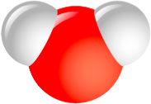
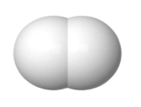
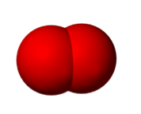
VERGELIJK DE HOEVEELHEID GEGENEERDE WATERSTOF TEN OPZICHT VAN DE HOEVEELHEID ZUURSTOF.
Deel de hoeveelheid waterstof door twee.
Dan krijg je de hoeveelheid zuurstof .
Formule:
? ml waterstof
=
? ml zuurstof
2
Verhouding waterstof tot zuurstof:
20 ml waterstof
=
10 ml zuurstof
2

Slide 36
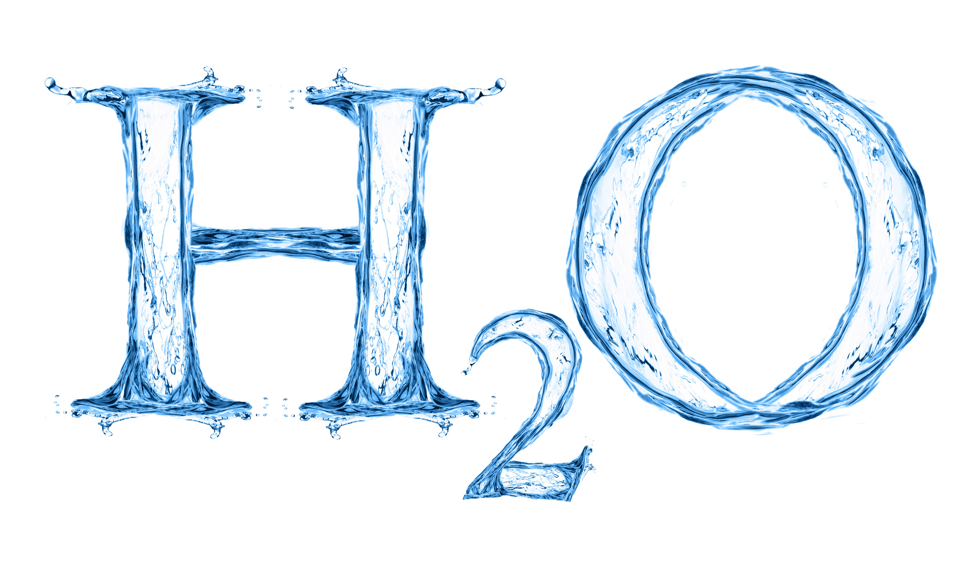
WAT LAAT DEZE FORMULE ONS ZIEN?

Slide 37
WAT LAAT DEZE FORMULE ONS ZIEN?
Het laat zien dat er 2 waterstofatomen zijn voor elk zuurstofatoom.
Dit is waarom water de naam heeft ? .
Bedenk dat we puur gedestilleerd water hebben gebruikt.
Dat betekent dat water alleen bestaat uit: ? en ? .

Slide 38
WAT LAAT DEZE FORMULE ONS ZIEN?
Het laat zien dat er 2 waterstofatomen zijn voor elk zuurstofatoom.
Dit is waarom water de naam heeft H20 .
Bedenk dat we puur gedestilleerd water hebben gebruikt.
Dat betekent dat water alleen bestaat uit: waterstof en zuurstof .

